Slide 1
DP dengan Bitset
& Optimasi Konstan
164
Ketika kompleksitasnya sudah benar tetapi masih TLE
Competitive Programming · Day 164

Slide 2
00
Sebelum Mulai
Materi ini tentang apa, dan kapan ia dipakai

Slide 3
Materi Ini Tentang Apa
Bitset memampatkan 64 nilai boolean ke dalam satu kata mesin, sehingga DP boolean menjadi sekitar 64 kali lebih cepat tanpa mengubah algoritmanya.
Kompleksitasnya dibagi 64
DP yang O(n x m) menjadi O(n x m / 64). Ini bukan perbaikan asimptotik yang besar, tetapi pada praktiknya sering cukup untuk mengubah TLE menjadi AC.
Hanya untuk nilai boolean
Bitset cocok bila tabel DP-mu hanya berisi benar atau salah. Untuk tabel berisi angka, teknik ini tidak berlaku.
Transisi menjadi operasi geser
Pada subset sum, seluruh baris transisi menjadi satu baris: dp |= dp << nilai. Loop dalamnya hilang sepenuhnya.
Konstanta juga penting
Selain bitset, materi ini membahas optimasi konstan lain: memperbaiki urutan akses agar ramah cache, mengganti pembagian dengan geseran, dan menghindari perhitungan berulang di dalam loop.

Slide 4
Kapan Dipakai, Kapan Tidak
Pakai ketika algoritmamu sudah benar dan kompleksitasnya sudah tepat, tetapi masih sedikit terlalu lambat.
PAKAI KETIKA
JANGAN PAKAI KETIKA
v
Tabel DP-nya berisi nilai boolean
x
Tabelnya berisi angka, bukan boolean
v
Kompleksitasnya sudah optimal tetapi konstantanya terlalu besar
x
Kompleksitas algoritmamu memang salah — percepatan 64 kali tidak menolong O(n³) pada n = 10^5
v
Soal reachability, subset sum, atau transitive closure
x
Ukurannya harus dinamis dan sangat bervariasi
v
Ukurannya diketahui saat kompilasi sehingga std::bitset bisa dipakai
Bitset adalah pilihan terakhir, bukan pertama. Perbaiki dulu algoritmanya; bitset hanya untuk menutup selisih terakhir.

Slide 5
Posisi Materi Ini
Materi ini tidak berdiri sendiri. Di kiri adalah yang sebaiknya sudah kamu kuasai, di kanan adalah yang terbuka setelah materi ini selesai.
PRASYARAT
SETELAH INI
Subset sum (Day 146)
SOS DP
MATERI INI
DP dengan Bitset &
Optimasi Konstan
Analisis kompleksitas
Broken profile DP
Memampatkan 64 boolean per kata mesin.
Optimasi lanjut
Memahami kenapa bitset cepat juga menjelaskan kenapa urutan akses memori penting. Keduanya berakar pada cara prosesor bekerja.

Slide 6
Agenda
01 Kapan Faktor Konstan Menentukan
05 LCS Bit-Parallel
02 Cara Kerja Bitset
06 Optimasi Konstan Lainnya
03 Subset Sum dengan Bitset
07 Contoh Soal & Pembahasan
04 Reachability pada DAG
08 Batasan Bitset

Slide 7
01
Kapan Faktor Konstan Menentukan
Kompleksitas benar, tetapi tetap TLE

Slide 8
Gejalanya
Ini situasi yang membingungkan: analisis kompleksitasmu benar, tetapi program tetap tidak lolos.
Kompleksitas di batas atas
Solusimu O(n²) dengan n = 20.000, berarti 4 × 10^8 operasi. Secara teori mepet, dan pada praktiknya sering melebihi batas waktu.
Tidak ada algoritma yang lebih baik
Kadang O(n²) memang batas bawah untuk soal tersebut. Yang bisa dilakukan hanyalah membuat setiap operasi lebih murah.
Solusi: bagi dengan 64
Bitset memproses 64 bit dalam satu instruksi prosesor. O(n²) menjadi O(n²/64) — dari 4 × 10^8 menjadi sekitar 6 × 10^6.
Syaratnya
Nilai yang diproses harus boolean, atau bisa direpresentasikan sebagai bit. Bitset tidak bisa dipakai untuk DP yang menyimpan angka.

Slide 9
Cara Kerja Bitset
Kenapa satu tipe data sederhana bisa mempercepat program puluhan kali.
Satu bit per nilai
bitset<N> menyimpan N nilai boolean dalam N/8 byte. Untuk N = 100.000 hanya sekitar 12 KB — muat seluruhnya di cache prosesor.
Operasi per word
Prosesor 64 bit memproses 64 bit sekaligus dalam satu instruksi. Operasi OR, AND, XOR, dan geser semuanya bekerja per word.
Percepatan nyata
Secara teori 64x. Pada praktiknya biasanya 20 sampai 60 kali, bergantung pada pola aksesnya.
Batasan utama
Ukuran bitset harus konstanta saat kompilasi. Tidak bisa ditentukan dari input, kecuali memakai vector<bool> yang jauh lebih lambat.

Slide 10
02
Tiga Penerapan Utama
Pola yang paling sering muncul

Slide 11
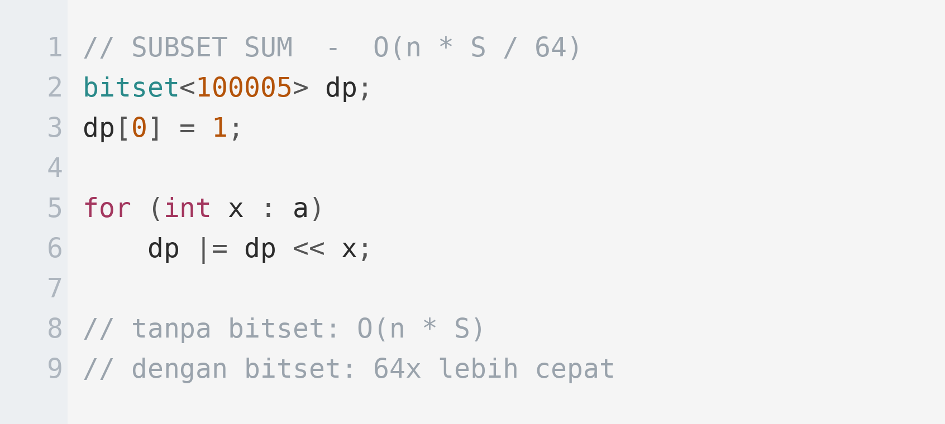
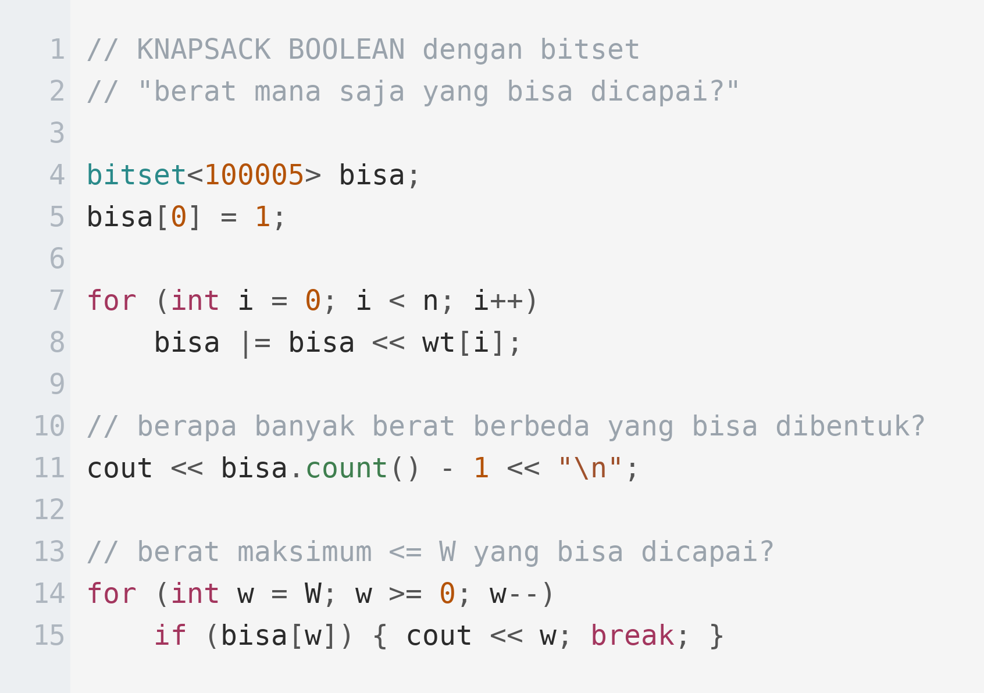
Subset Sum dan Knapsack Boolean
Pola paling sederhana sekaligus paling sering dipakai.
Subset sum
Knapsack boolean

Slide 12
Mengingat Kembali dp |= dp << x
Menggeser seluruh kemungkinan sebesar x, lalu menggabungkannya dengan yang lama.
s=0
s=1
s=2
s=3
s=4
s=5
s=6
s=7
s=8
awal: dp[0] = 1
1
0
0
0
0
0
0
0
0
setelah x = 2
1
0
1
0
0
0
0
0
0
setelah x = 3
1
0
1
1
0
1
0
0
0
setelah x = 5
1
0
1
1
0
1
0
1
1
dp |= dp << x; satu baris ini memproses 64 kemungkinan sekaligus → O(n · S / 64)

Slide 13
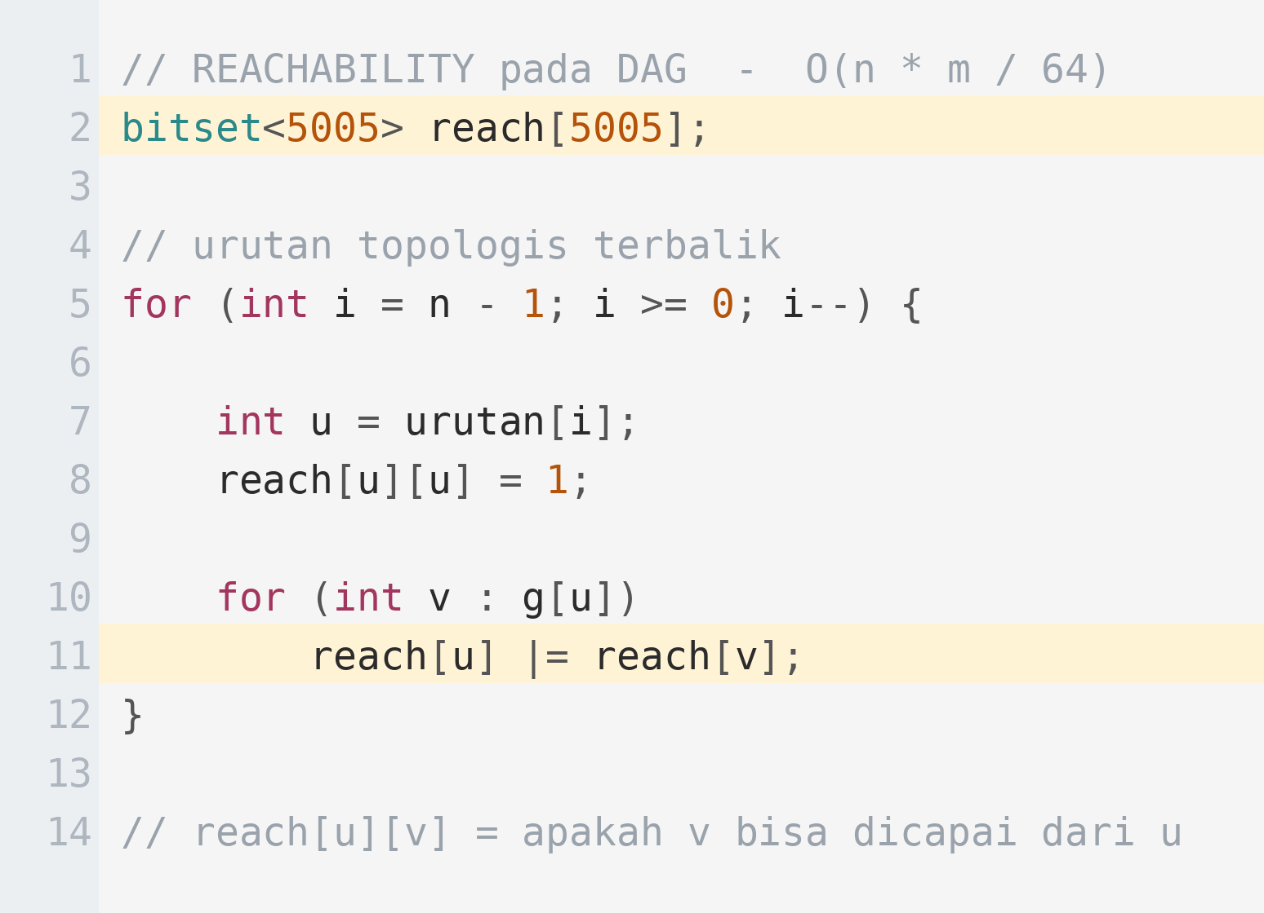
Reachability pada DAG
Menghitung simpul mana saja yang bisa dicapai dari setiap simpul. Tanpa bitset O(n·m), dengan bitset O(n·m/64).

Slide 14
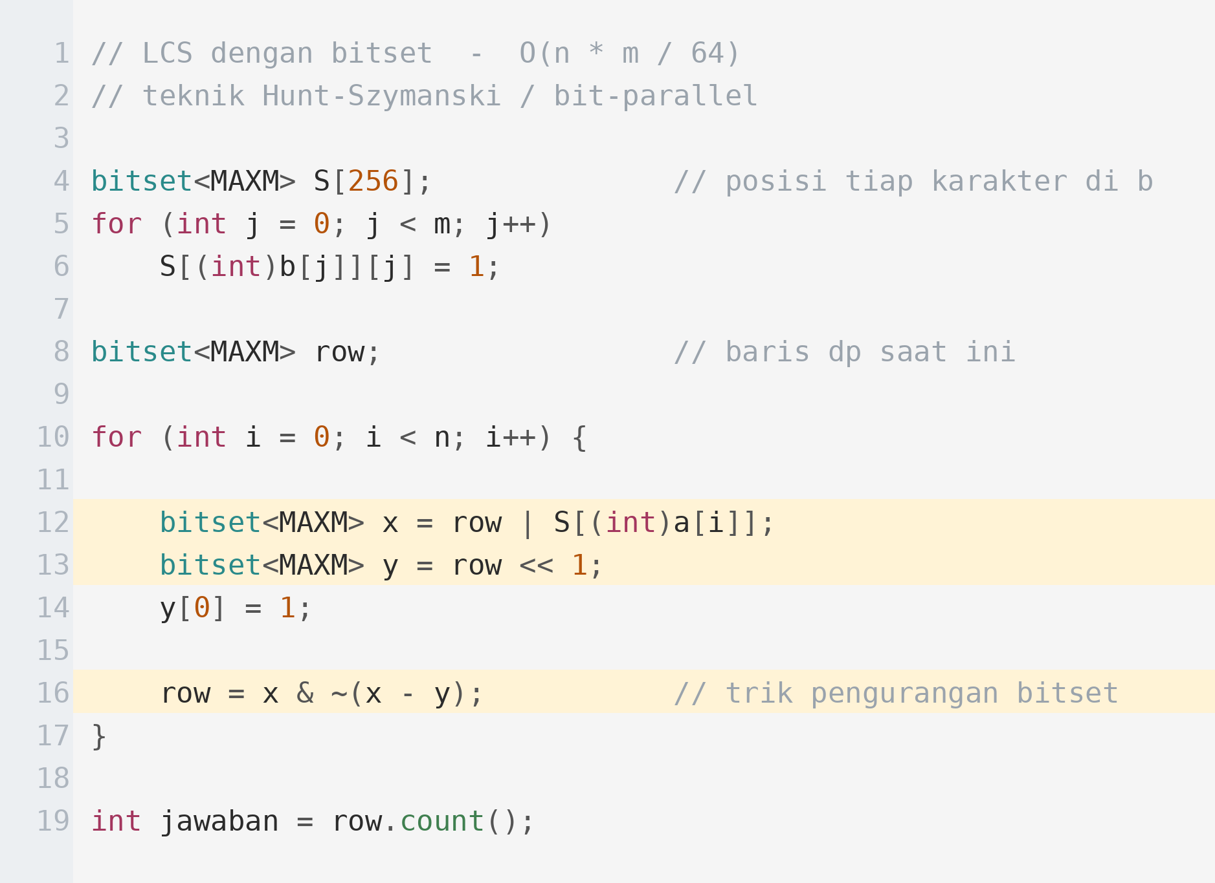
LCS Bit-Parallel
Teknik lanjutan: LCS dalam O(n·m/64), bukan O(n·m).
Ide dasarnya: satu baris tabel dp LCS disimpan sebagai bitset, di mana bit ke-j menandai apakah nilai dp bertambah pada kolom j.
Peralihan antar baris dilakukan dengan operasi bit dan satu pengurangan, tanpa loop atas kolom sama sekali.
Teknik ini rumit dan jarang dibutuhkan, tetapi sangat berguna ketika string sepanjang 50.000 harus dibandingkan.
Jawabannya adalah banyaknya bit menyala di akhir
Hanya untuk panjang LCS, tidak bisa direkonstruksi

Slide 15
03
Optimasi Konstan Lainnya
Yang bisa dilakukan tanpa bitset

Slide 16
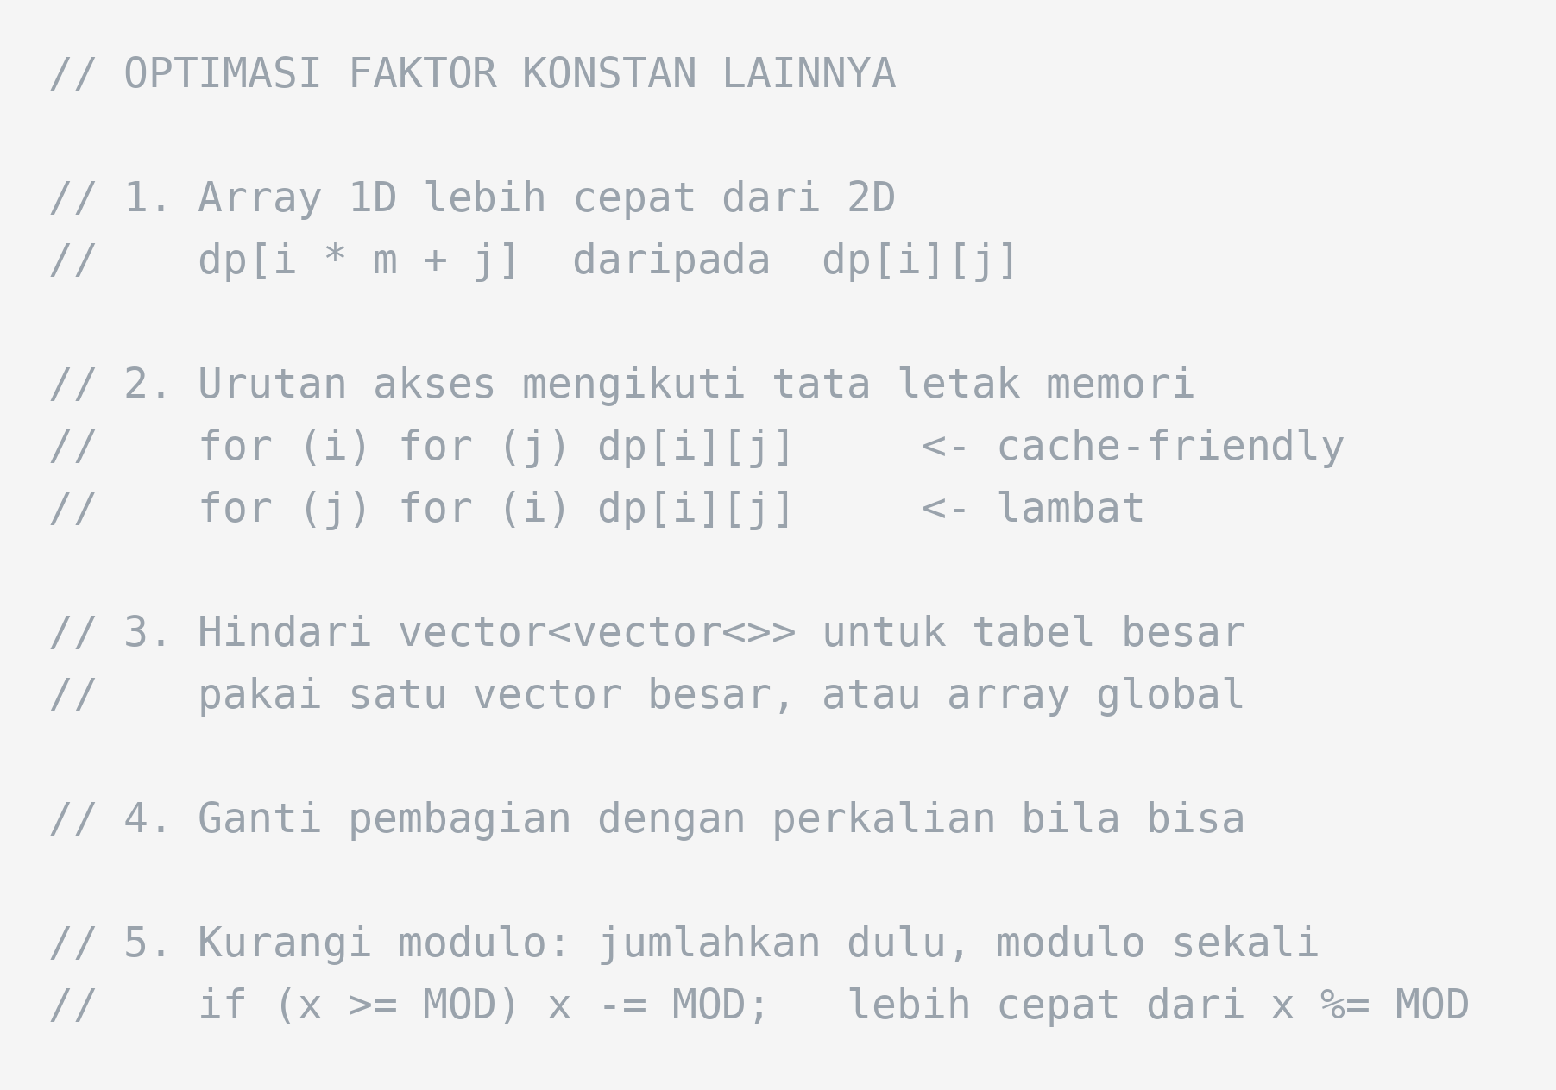
Lima Trik yang Nyata Pengaruhnya
Diurutkan dari yang paling besar dampaknya.

Slide 17
Penjelasan Singkat
Alasan di balik setiap trik, agar kamu tahu kapan trik itu benar-benar membantu.
Array 1D lebih cepat dari 2D
vector<vector<int>> menyimpan setiap baris di lokasi memori terpisah, sehingga aksesnya melompat-lompat. Satu vector besar dengan indeks i·m + j jauh lebih ramah terhadap cache.
Urutan akses mengikuti tata letak memori
Array 2D disimpan baris per baris. Meloop kolom di lapisan luar membuat setiap akses melompat jauh, dan cache miss bisa memperlambat sepuluh kali lipat.
Kurangi operasi modulo
Modulo adalah operasi yang mahal. Menggantinya dengan pengurangan bersyarat sering mempercepat 20 sampai 30 persen pada loop yang padat.
Hindari alokasi berulang
Membuat vector baru di dalam loop sangat mahal. Alokasikan sekali di luar, lalu isi ulang isinya.
Kapan berhenti mengoptimasi
Bila percepatan yang dibutuhkan lebih dari 10 kali, faktor konstan tidak akan cukup. Cari algoritma yang berbeda.

Slide 18
04
Contoh Soal
Berat maksimum yang bisa dibentuk

Slide 19
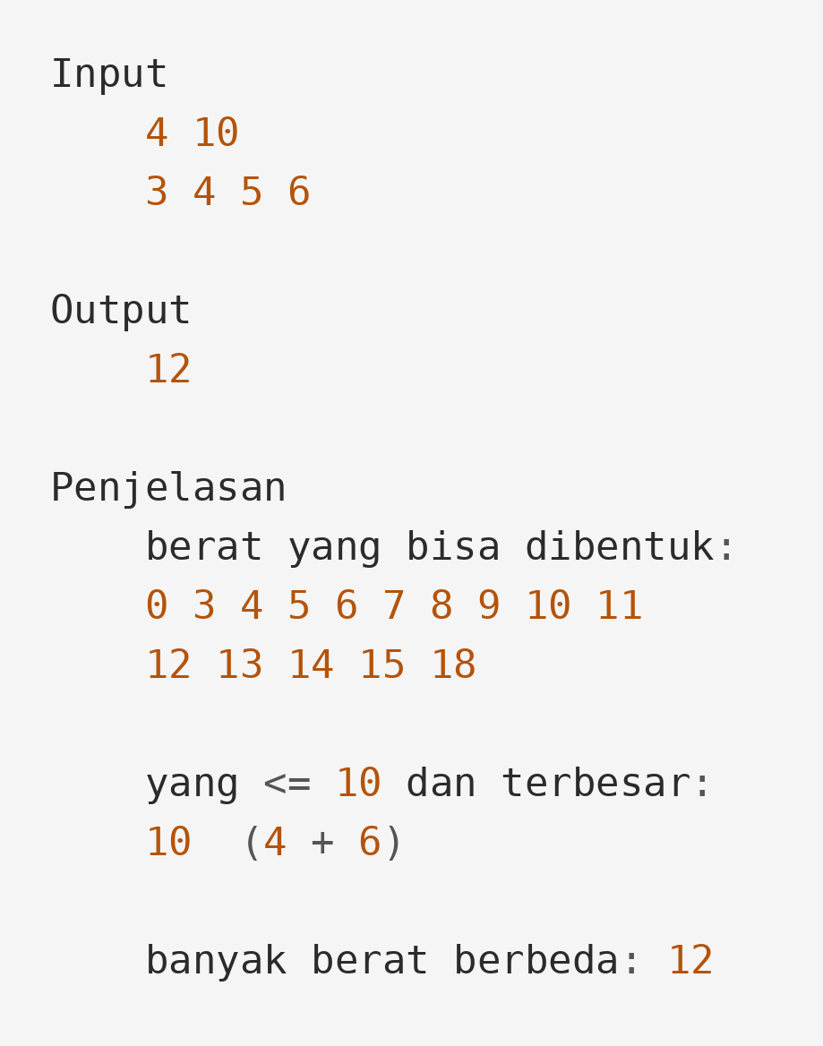
Contoh Soal — Berat Terdekat
SOAL
Memaksimalkan Berat di Bawah Batas
Diberikan n barang dengan berat masing-masing, dan sebuah batas W. Pilih sebagian barang sehingga total beratnya sebesar mungkin tetapi tidak melebihi W.
Cetak total berat terbaik yang bisa dicapai.
1 ≤ n ≤ 1.000
1 ≤ berat ≤ 100.000
1 ≤ W ≤ 100.000

Slide 20
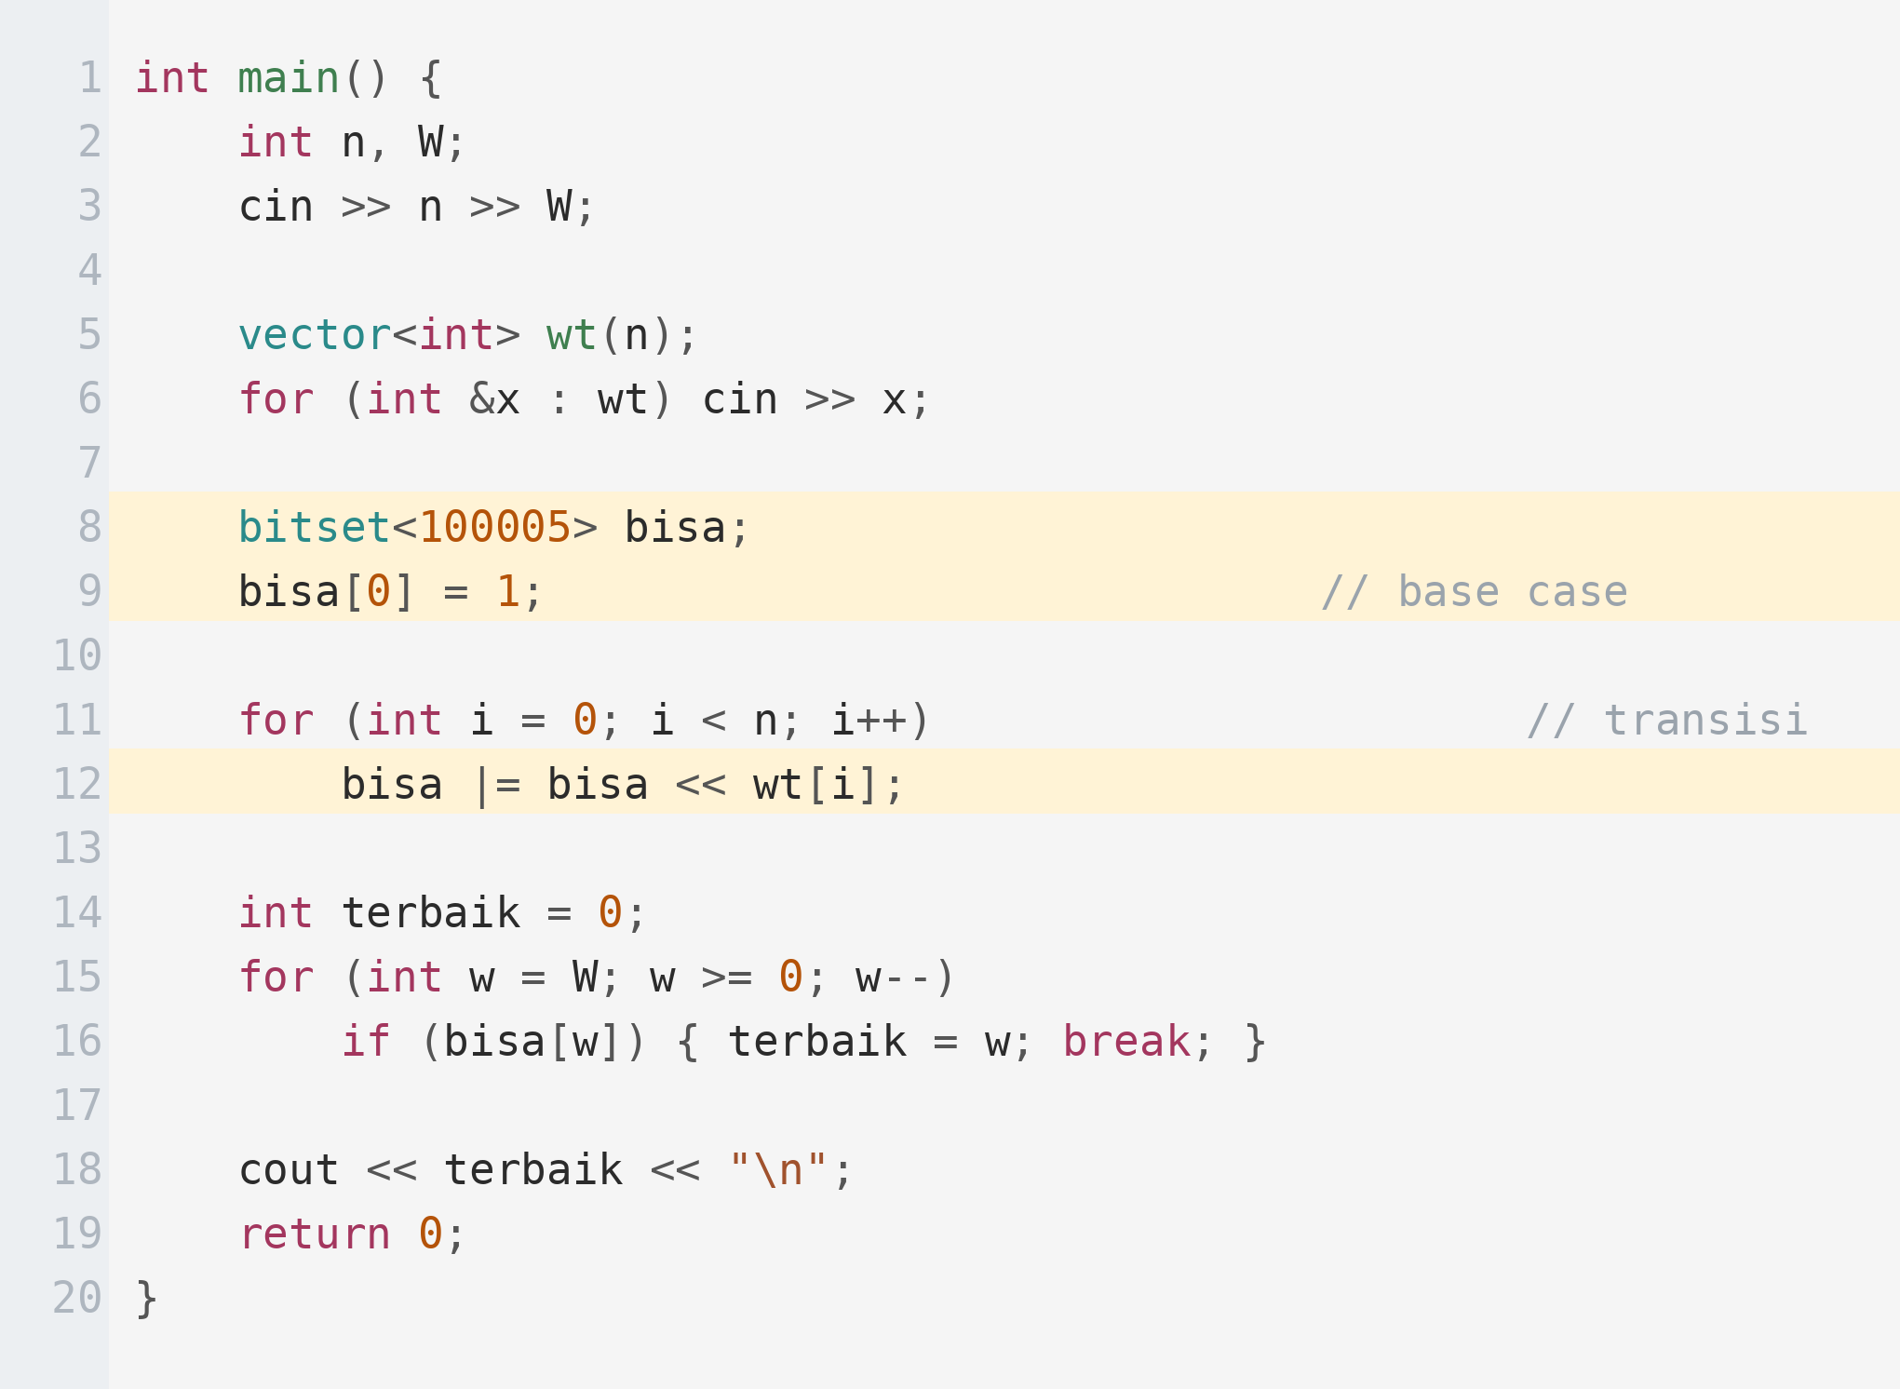
Pembahasan
Tanpa bitset O(n·W) = 10^8. Dengan bitset sekitar 1,5 × 10^6 — lebih dari 60 kali lebih cepat.
1
bitset berukuran konstanta 100005, sedikit lebih besar dari batas maksimum W.
2
bisa[0] = 1 adalah base case: berat nol selalu tercapai dengan tidak memilih apa pun.
3
Satu baris transisi menggantikan seluruh loop kapasitas. Geser lalu OR.
4
Pencarian jawaban berjalan mundur dari W, berhenti pada bit menyala pertama.
5
Bila soal juga menanyakan barang mana saja yang dipilih, bitset tidak bisa dipakai — kembali ke DP biasa dengan tabel penuh.

Slide 21
Kapan Bitset Membantu
Periksa ketiga syaratnya sebelum memakai.
Syarat | Terpenuhi? | Bila tidak
Nilai DP berupa boolean | wajib | pakai DP biasa
Ukuran diketahui saat kompilasi | wajib | pakai vector<bool>, lebih lambat
Tidak butuh rekonstruksi | wajib | pakai tabel penuh
Percepatan yang dibutuhkan < 64x | sebaiknya | cari algoritma lain

Slide 22
Kesalahan Umum
Lima jebakan yang paling sering menjatuhkan solusi yang sebenarnya sudah hampir benar.
Ukuran bitset dari variabel
bitset<n> tidak bisa dikompilasi bila n berasal dari input. Ukurannya harus konstanta, jadi pakai batas maksimum dari soal.
Bitset terlalu besar
bitset<10000000> memakan 1,2 MB per instance. Membuat array berisi ribuan bitset seperti itu akan langsung MLE.
Berharap bisa merekonstruksi
Bitset hanya menyimpan bisa atau tidak. Informasi tentang bagaimana mencapainya tidak ada.
Mengabaikan optimasi yang lebih sederhana
Sebelum memakai bitset, periksa dulu apakah urutan loop atau tata letak arraynya sudah optimal. Sering kali itu sudah cukup.

Slide 23
Latihan Mandiri
Kerjakan berurutan dari yang paling mudah. Untuk setiap soal, tulis dulu empat langkahnya di kertas sebelum mengetik.
CSES: Money Sums — bandingkan versi vector<bool> dan bitset
Codeforces 106C — Buns, knapsack dengan batasan tambahan
Implementasikan reachability pada DAG dengan dan tanpa bitset, bandingkan waktunya
Ubah satu solusi vector<vector<int>> menjadi satu vector 1D, ukur perbedaan waktunya
Uji dampak urutan loop: bandingkan for(i) for(j) dan for(j) for(i) pada matriks 5000 x 5000
Coba implementasikan LCS bit-parallel dan bandingkan dengan versi biasa untuk string 10.000 karakter

Slide 24
Ringkasan
Empat hal yang harus melekat sebelum lanjut ke materi berikutnya.
Bitset membagi waktu dengan 64
Hanya untuk DP boolean, dengan ukuran yang diketahui saat kompilasi.
Faktor konstan bisa menentukan
Tata letak array, urutan loop, dan jumlah modulo sering memberi percepatan dua sampai tiga kali.
Ada batasnya
Bila butuh percepatan lebih dari sepuluh kali, cari algoritma yang berbeda.
Berikutnya — Day 165
Game DP dan DP pada DAG state.

